Slide 1
CSS
Einführung

Slide 2
HTML (XHTML, HTML 5)
"Beschreibt" das Dokument in struktureller und inhaltlicher Hinsicht und definiert bspw.:
Absätze
Überschriften
Meta-Informationen
Listen
usw.

Slide 3
CSS
"Cascading Style Sheets"
"Gestaltet" das Dokument in grafischer Hinsicht:
Textformatierung
Positionen
Rahmen
(Hintergrund-)Farben
usw.

Slide 4
Beispiel: css Zen Garden
csszengarden.com
Gleicher HTML-Quelltext,
unterschiedliche Layouts!

Slide 5
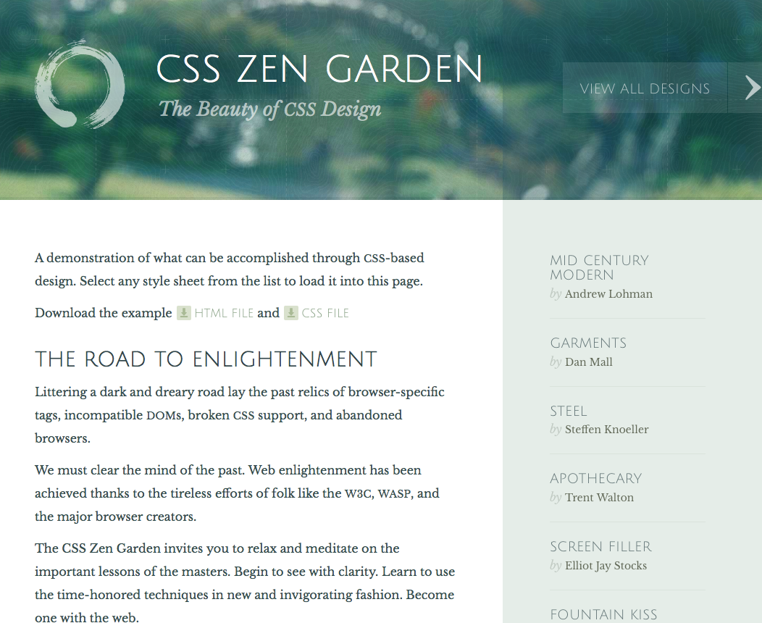
Beispiel: css Zen Garden

Slide 6
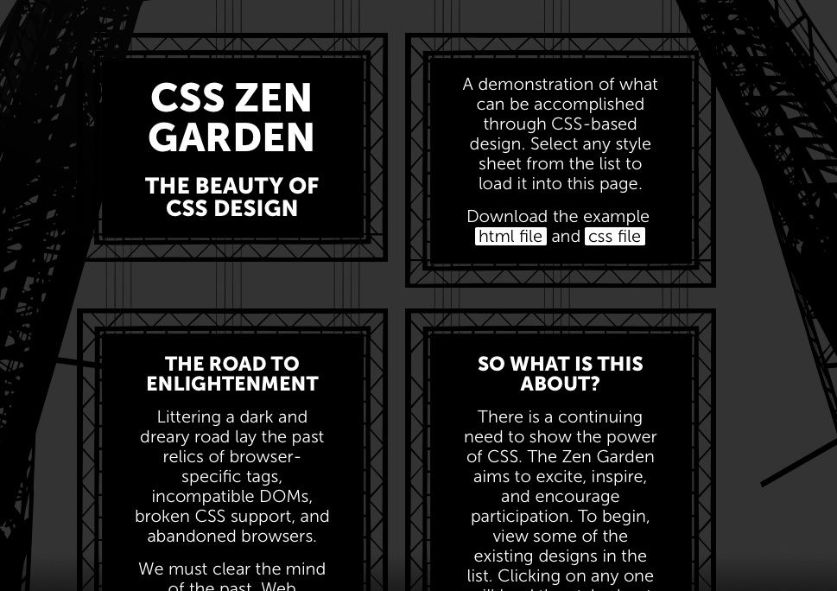
Beispiel: css Zen Garden

Slide 7
Beispiel: css Zen Garden
Quelltext
<body id="css-zen-garden">
<div class="page-wrapper">
<section class="intro" id="zen-intro">
<header role="banner">
<h1>CSS Zen Garden</h1>
<h2>The Beauty ...</h2>
</header>
<div class="summary" id="zen-summary" ...>
<p>A demonstration of what can be ...</p>
<p>Download the example ...</p>
</div>

